Slide 2
SI-
TUA-
CIÓN
-
Colombia no clasificó al mundial, pero junto a Budweiser se vive la mejor fiesta del fútbol.

Slide 3
-
2022 es el año del Mundial y Budweiser como patrocinadora es la llamada a invitar a las personas a vivir la mejor fiesta del fútbol.
El reto es meternos en el corazón de los consumidores colombianos, luego de no haber clasificado como país.
OB-
JETI-
VO

Slide 4
-
La federación colombiana de fútbol pasa por su peor momento, nadie cree en esta institución.
HA-
LLAZ-
GO

Slide 6
LA IDEA
-
Para reivindicarnos con los colombianos crearemos la Federación Colombiana de Festivales por Budweiser.
Una iniciativa para que todos los hinchas vivan la fiesta del mundial con los festivales más reconocidos del país, , en los bares top de cada ciudad, por el tiempo que dura el mundial.
CREATIVA

Slide 7
-
Vamos a comenzar una conversación orgánica en medios y personajes influyentes acabando la federación Colombiana de Fútbol.
DES-
CRIP-
CIÓN

Slide 8
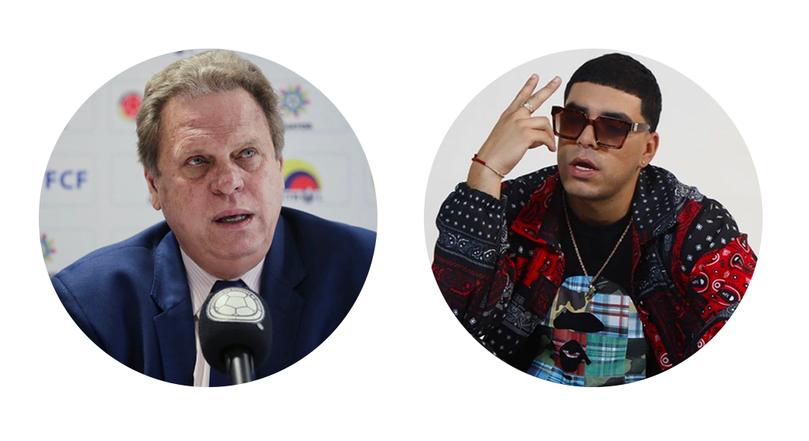
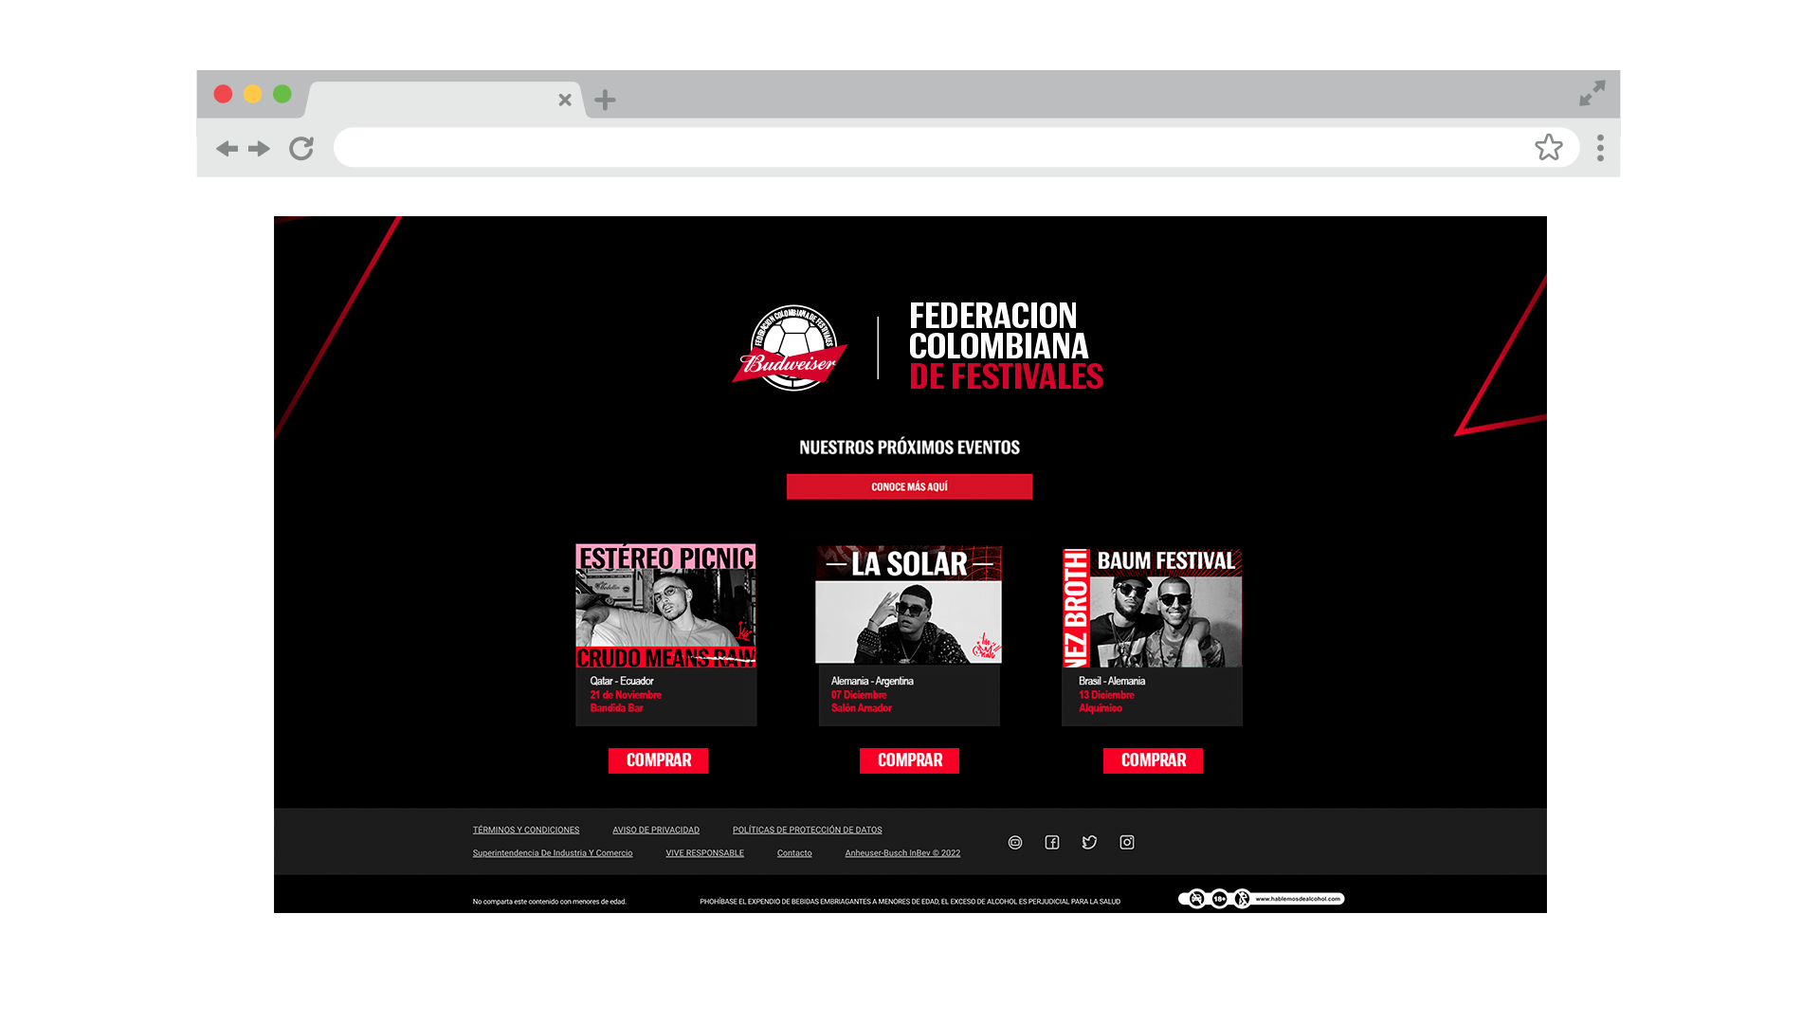
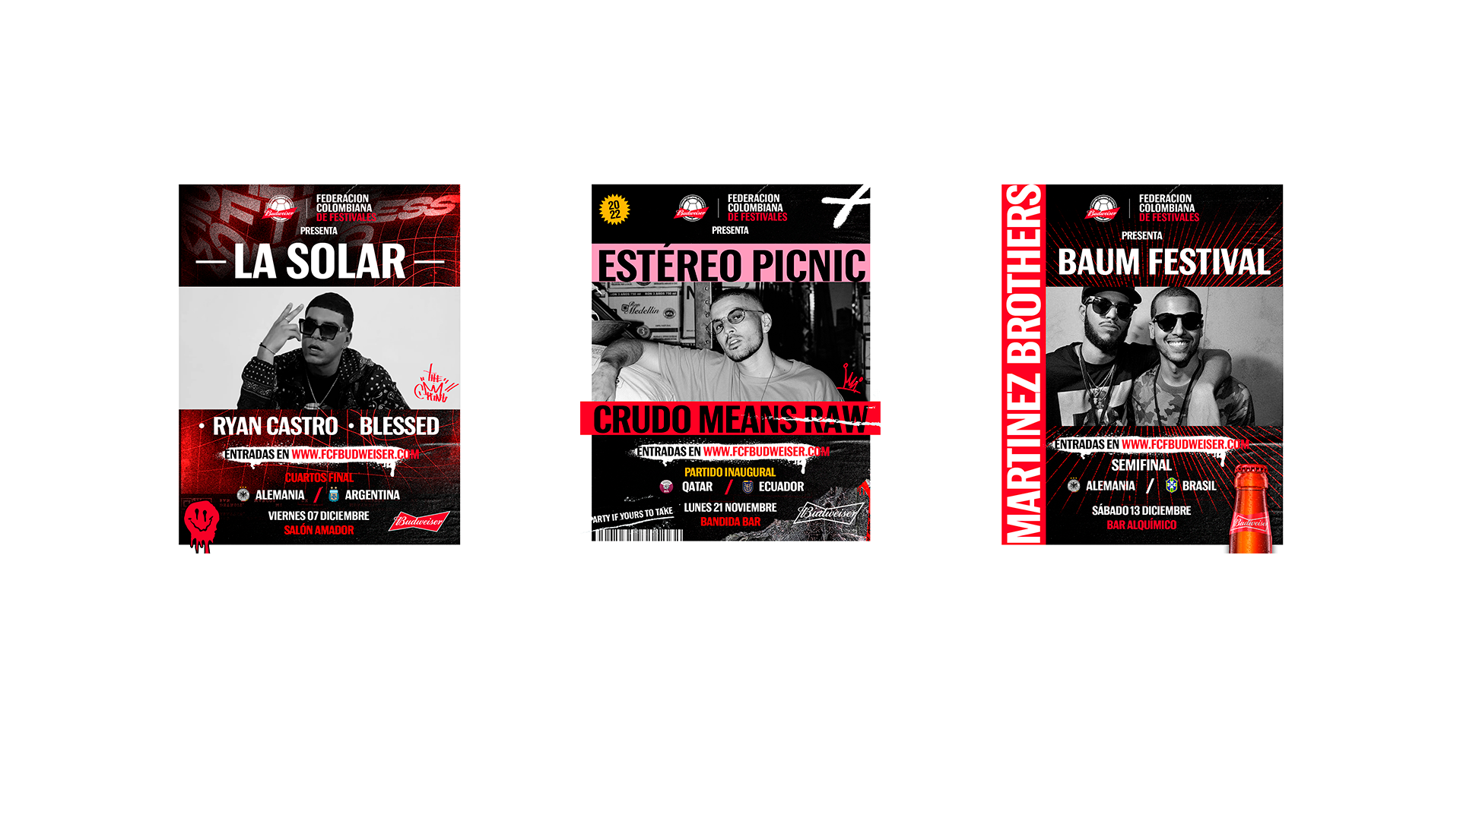
1. Convocamos una rueda de prensa con Ramón Jesurún para comunicar esta noticia y y entregarle la presidencia a Ryan Castro, nuestro nuevo presidente.
3. Para ingresar debían ir a la página www.fcfbudweiser y comprar sus Sixpack para entrar.
2. Lanzamos nuestros Lineups en nuestras redes y OOH para amplificar nuestra acción.
EJE-
CU-
CIÓN

Slide 10
